Slide 1
15장 List, Tuple 자료형 활용하기

Slide 2
리스트 이해하기

Slide 3
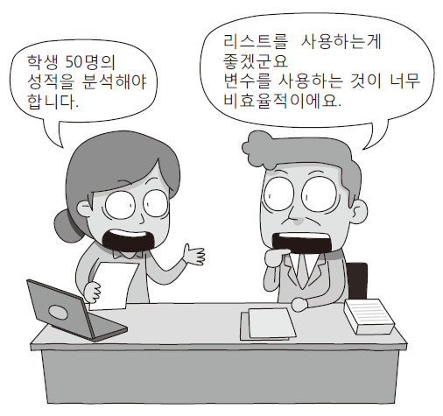
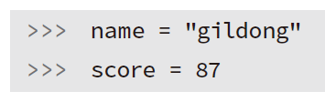
변수와 리스트

Slide 4
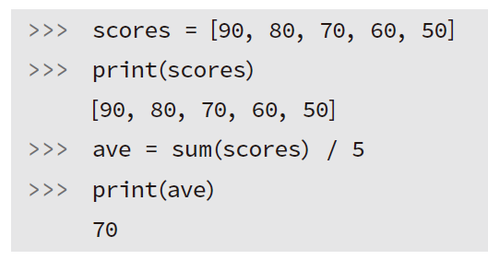
변수와 리스트

Slide 5
리스트
list 타입
list 선언 방법
[ ] | list 기호
variable_name = [element_1, element_2, … ]
eg) num_list = [1,2,3]

Slide 6
리스트
list를 만들 때는 대괄호( [ ] )로 감싸주고 안에 들어가는 원소는 쉼표를 통해 구분
element들은 어떠한 type도 가능
심지어 다른 list도 element가 될 수 있음
Empty list : element를 하나도 갖지 않는 list
기호 [ ]

Slide 7
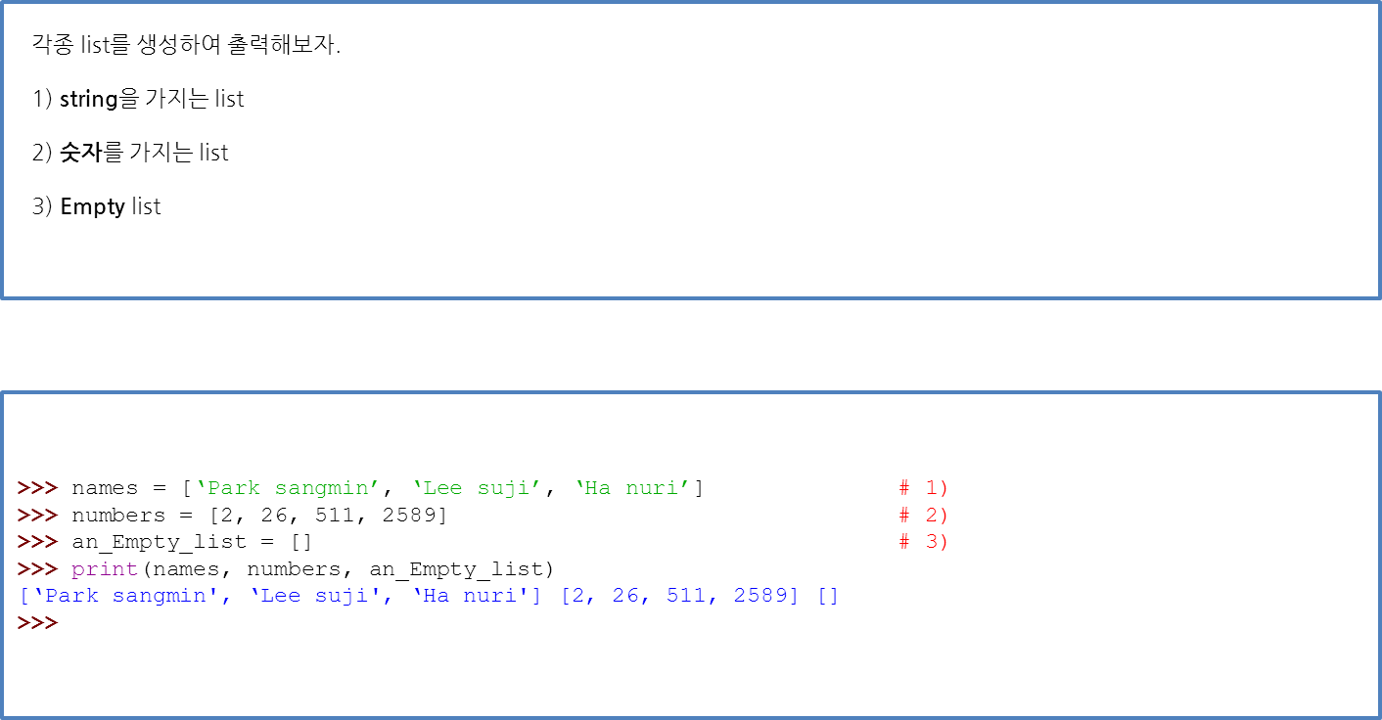
리스트

Slide 8
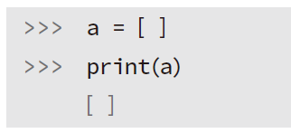
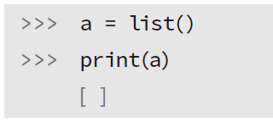
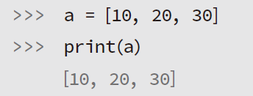
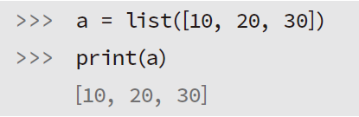
빈 리스트 만들기
내용 있는 리스트 만들기

Slide 9
리스트의 구조, 인덱스

Slide 10
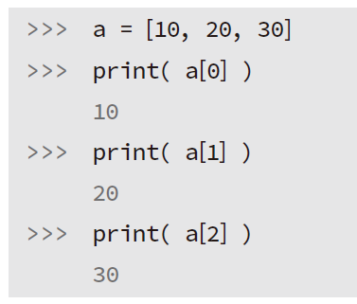
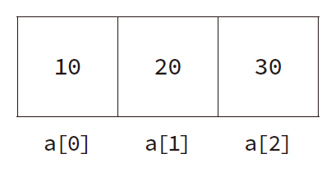
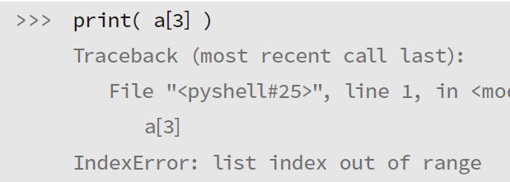
리스트의 인덱스

Slide 11
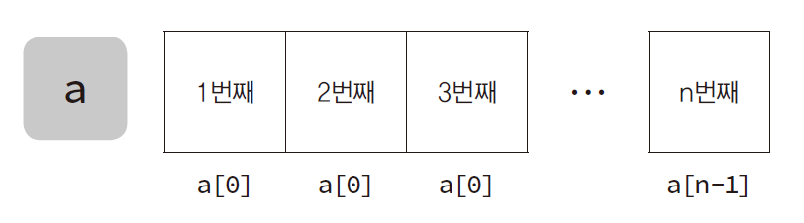
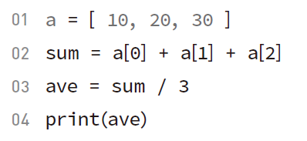
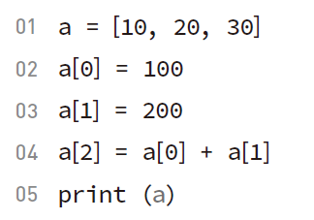

Slide 12
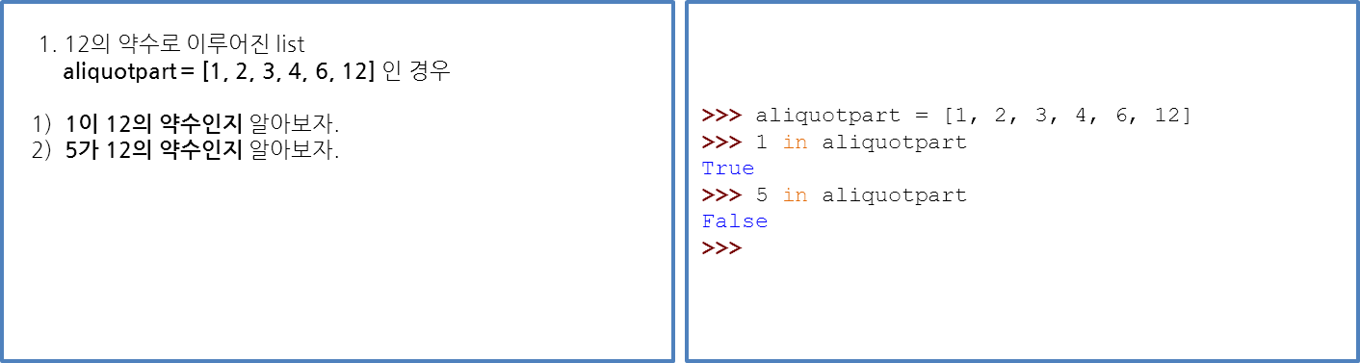
List의 membership : ‘in’ & ‘not in
왼쪽의 element가 오른쪽 list에 포함되어 있는지를 판단함
in | list의 element 인가를 결정하는 연산자
not in | list의 element가 아닌 element를 결정하는 연산자

Slide 13
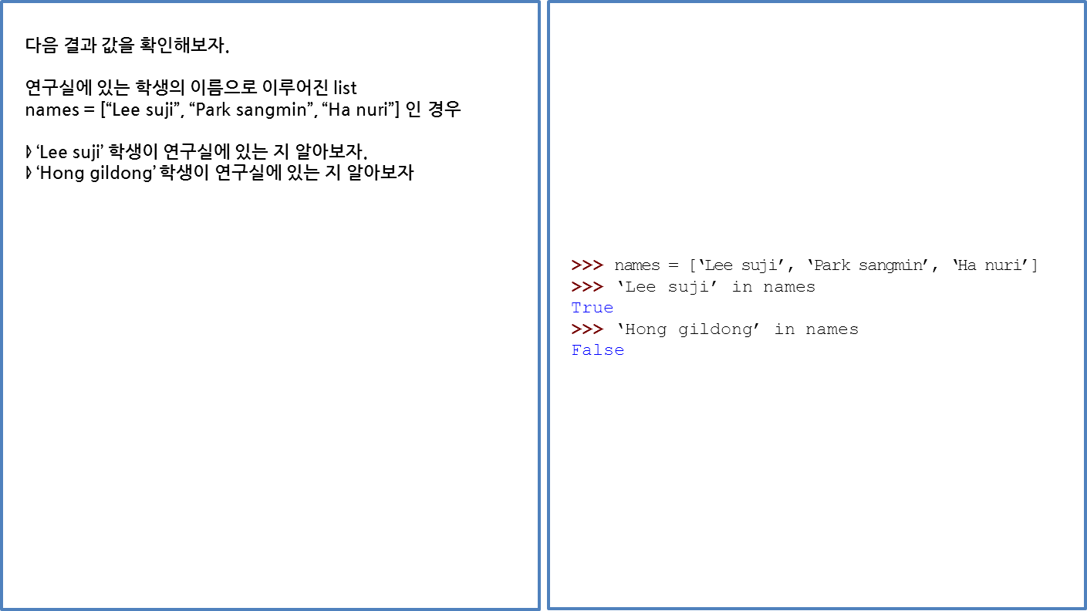
List의 membership : ‘in’ & ‘not in

Slide 14
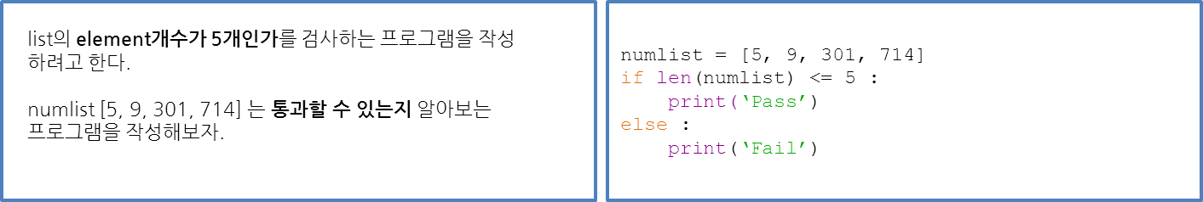
List 길이 : len()
len() 함수는 해당 list의 element 개수를 int type으로 반환한다.
len(list or list_name) | list의 길이(element의 개수)를 반환하는 함수

Slide 15
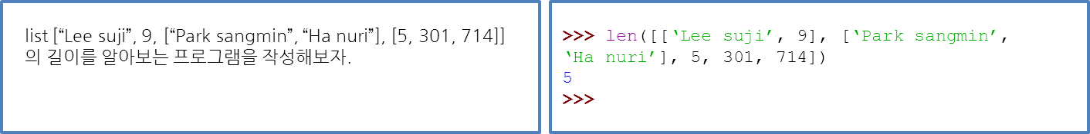
List 길이 : len()
len() 함수는 해당 list의 element 개수를 int type으로 반환한다.
List가 다른 list를 담고 있어도, 그것은 하나의 element로 간주
len(list or list_name) | list의 길이(element의 개수)를 반환하는 함수

Slide 16
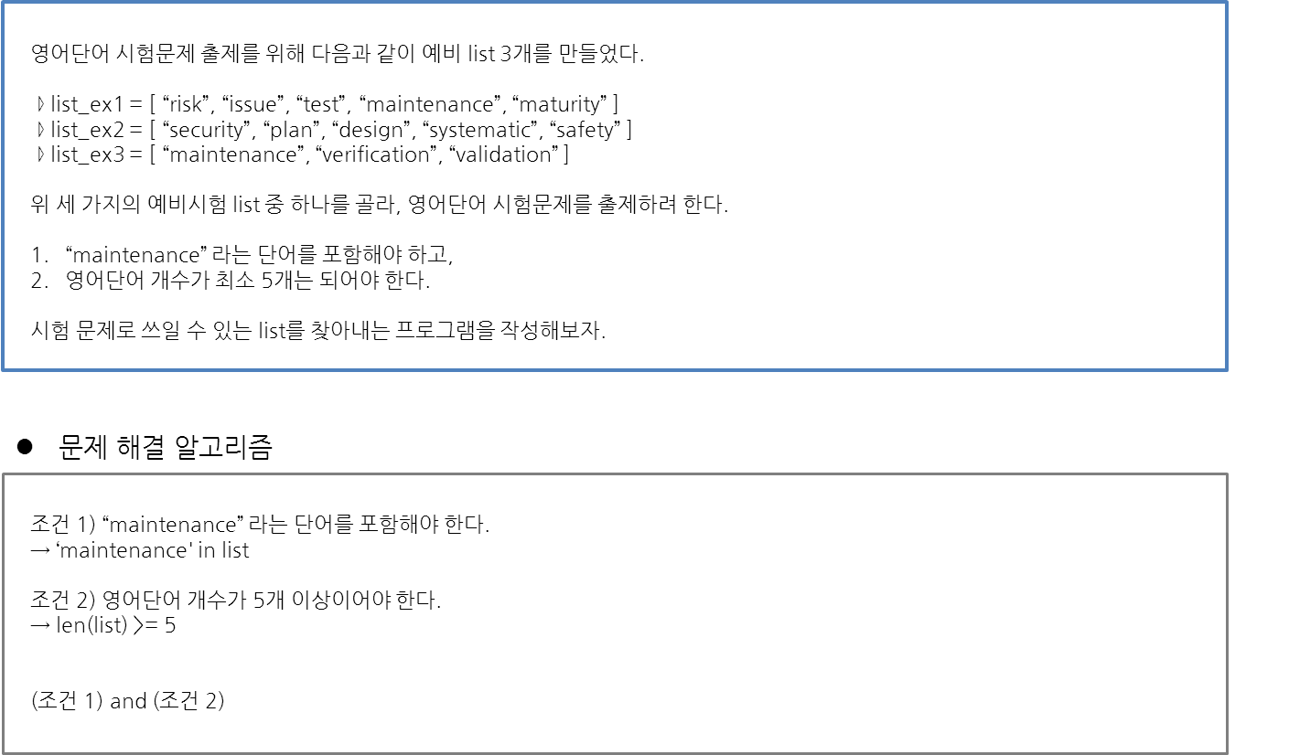
실습

Slide 17
리스트형의 연산

Slide 18
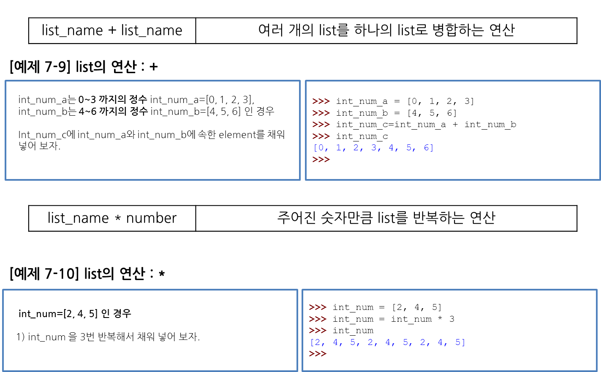
List 연산

Slide 19
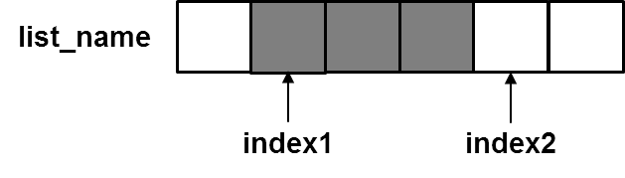

List 연산
list도 slice기법을 사용하여 자를 수 있음
4가지의 index 조건으로 나누어 설명
list_name[index1 : index2] | index1이상, index2미만인 범위의 부분list를 생성하는 연산 index1값은 포함되고, index2값은 포함되지 않음
list_name[:] | 모든 범위의 list를 생성하는 연산

Slide 20
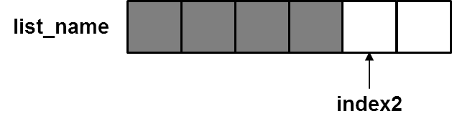
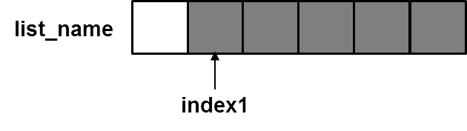
List 연산
list_name[:index2] | index2 미만인 범위의 부분list를 생성하는 연산
list_name[index1:] | index1 이상 범위의 부분list를 생성하는 연산

Slide 21
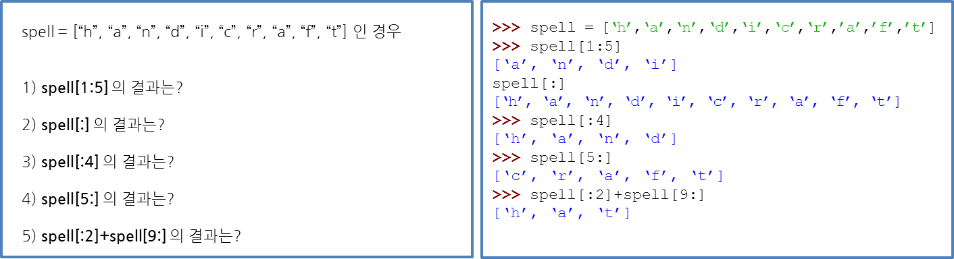
List 연산

Slide 22
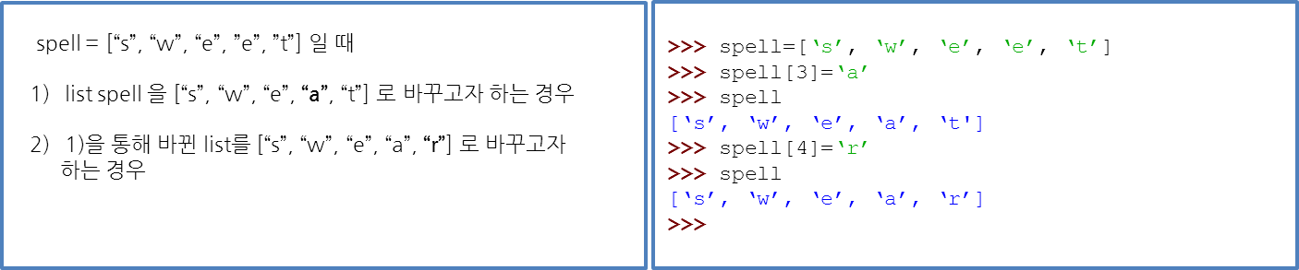
list형 원소 변경
string과 달리 list는 할당문을 활용하여 element를 교체할 수 있음

Slide 23
리스트 항목 추가하기

Slide 24
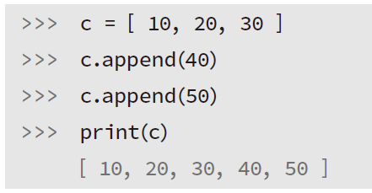




append 함수 사용하기

Slide 25
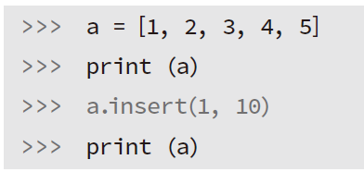



insert 함수 활용하기
0
1
2
3
4 <-- 인덱스

Slide 26
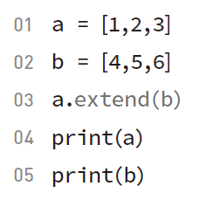
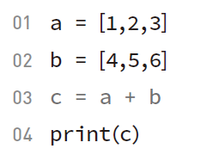
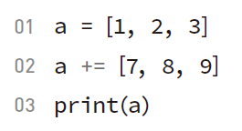
extend 추가하기

Slide 27
리스트와 반복문

Slide 28
list를 활용한 for문
list의 element들에 대해 특정한 코드를 반복 수행할 수도 있다
for variable in list: True_statements | list 범위 내의 variable 각각에 대해서 True_statements를 반복적으로 수행

Slide 29
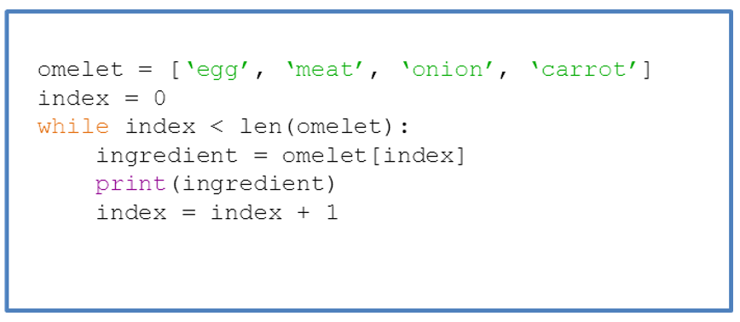
list를 활용한 for문

Slide 30
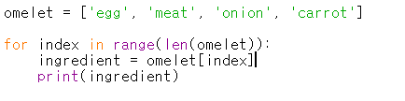
list를 활용한 for문

Slide 31

list를 활용한 for문

Slide 32
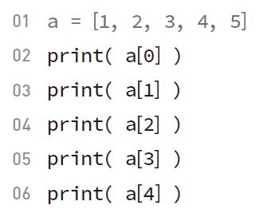
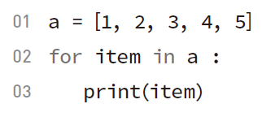
반복문 (숫자)

Slide 33
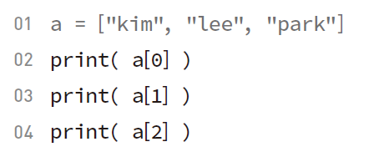
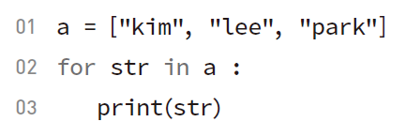
반복문 (텍스트)

Slide 34
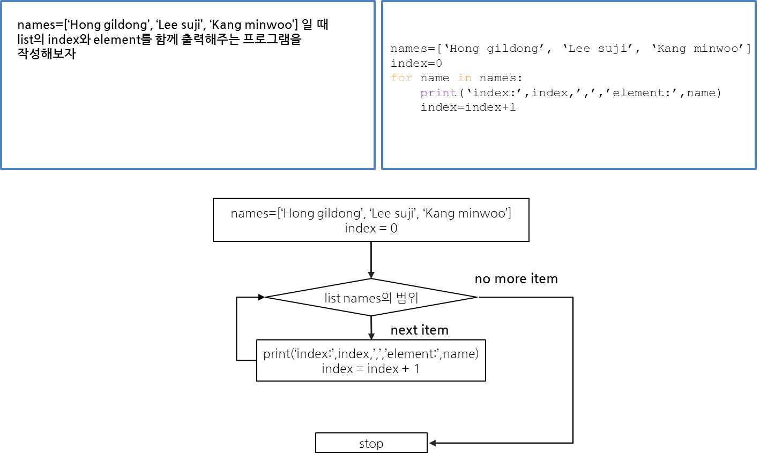
[예제] list를 활용한 for문

Slide 35
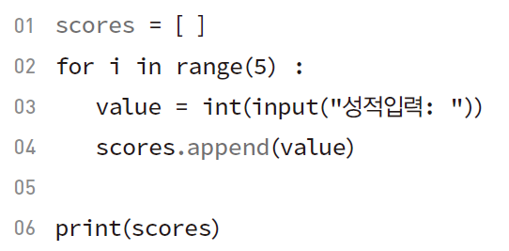
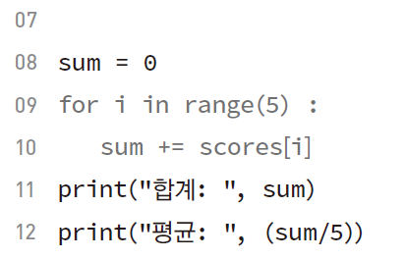
[예제] 다섯 명 학생의 성적 합계와 평균

Slide 36
tuple

Slide 37
tuple의 타입과 선언
변경 불가능한 선형 자료구조
본질적으로 list와 매우 유사한 구조
element로 구성, 순서(sequence)가 존재
list와 구분하기 위해 소괄호로 표기함
( ) | tuple형의 기호
Variable_name = (element_1, element_2…)

Slide 38
tuple의 선언 예
동일한 자료형을 원소로 갖는 tuple
(1,2), (‘one’, ’two’, ’three’, ’four’)
혼용 자료형을 원소로 갖는 tuple
(1 , 2 , [1,2], [2,3,4], (‘W’,’M’))
빈 tuple
( )
변수로 할당하여 생성
month = (‘Jan’,Feb’ ..... ‘Dec’)
days = (‘Mon’,’Tue’...’Sun’)

Slide 39
하나의 원소를 갖는 tuple
tuple의 원소는 어떤 타입도 가능하다.
tuple 내부는 “,”로 원소를 구분한다.
int 타입의 한 원소만 가지고 있는 경우,
t = (1) 으로 적기 쉬우나 , 이런 경우 t은 정수 1을 할당 받게 되어 tuple 형이 아니다.
t = (1, )으로 적어야 t이 1이라는 원소 하나를 가진 tuple이 된다.
>>> t = (1)
>>> t
1
>>> t = (1, )
>>> t
(1, )

Slide 40
tuple 연산
tuple은 slice가 가능하다
>>> t1 = (‘VALENTINE’, 2, 14, ‘GIFT’)
(‘VALENTINE’, 2, 14, ‘GIFT’)
>>> t1[1:3]
(2,14)
>>> t2 = (‘love’,)
‘love’
>>> t2[0:]
(‘love’,)

Slide 41
tuple 연산
tuple은 합병(concatenate)이 가능하다
tuple은 곱(iteration)이 가능하다
>>> t1 = (‘valentine’, 2, 14, ‘gift’)
>>> t2 = (‘love’, )
>>> t3 = t1 + t2
>>> t3
(‘valentine’, 2, 14, ‘gift’, ‘love’)
>>> print(t2*3)
(‘love’, ‘love’, ‘love’)
>>> print(t1*2)
(‘valentine’, 2, 14, ‘gift’, ‘valentine’, 2, 14, ‘gift’)

Slide 42
tuple 연산
list 사용시 활용했던 함수들 tuple에서 사용 가능
>>> t1 =(1,2,3,5,7,11)
>>> t2 =(‘love’,’power’,’peace’)
>>> len(t1)
6
>>> len(t2)
3

Slide 43
tuple 연산
한 번 정의되면 변경이 허용되지 않는다
>>> t1 =(1,2,3,5,7,11)
>>> t1[2] =‘c’
Traceback (most recent call last):
File "C:……
t1[2] ='c’
TypeError: 'tuple' object does not support item assignment

Slide 44
tuple 연산
String형으로부터 tuple형 생성
>>> string_march='March’
>>> string_march
'March’
>>> tuple_march=tuple(string_march)
>>> tuple_march
('M', 'a', 'r', 'c', 'h')
>>> 3

Slide 45
tuple 연산
list형으로부터 tuple형 생성
>>> list_spring=['March', 'April', 'May’]
>>> tuple_spring = tuple(list_spring)
>>> tuple_spring
('March', 'April', 'May')

Slide 46
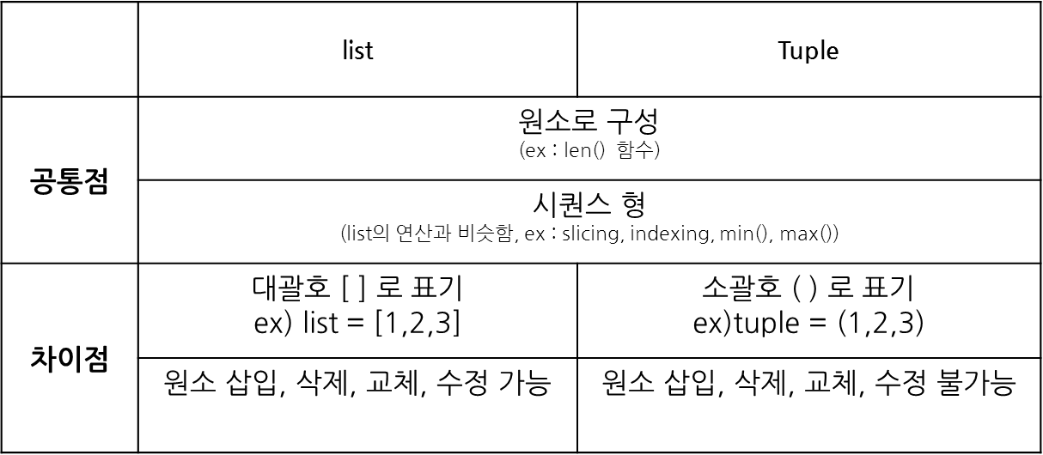
tuple과 list의 비교

Slide 47
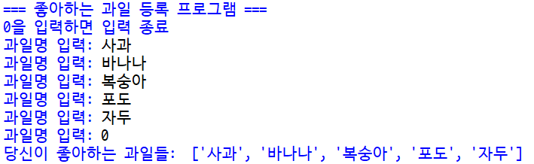
실습
1) 좋아하는 과일을 입력받아 리스트에 저장한 후 출력해주는 프로그램을 만드시오.

Slide 48
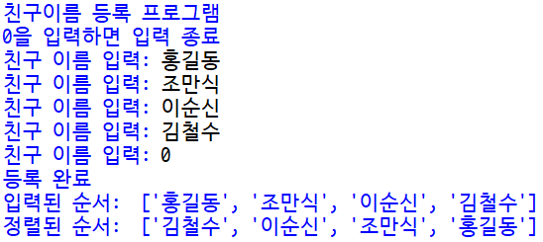
실습
2) 친구들의 이름을 입력받아 리스트에 저장하시오. 이름의 오름차순으로 정렬한 후 화면에 출력하시오. 리스트가 제공하는 sort 함수를 활용하시오.

Slide 49
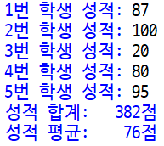
실습
3) 5명의 학생의 시험성적을 입력받아 전체 학생의 성적을 출력하고, 성적 합계와 평균을 출력하시오

Slide 50
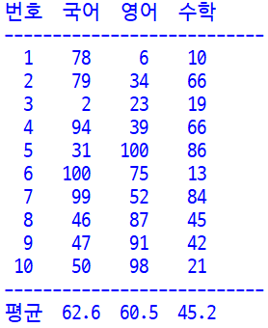
실습
4) 3명의 학생에 대한 국어, 영어, 수학 점수를 입력받아 리스트에 저장하시오. 전체 학생의 성적을 출력하고 과목별 성적 평균을 구하시오.

Slide 51

실습
5) 10부터 시작하여 100까지 10씩 증가하는 형태의 값들을 요소로 갖는 튜플을 생성하고, 튜플에 저장된 값들을 반복문을 활용하여 출력하시오.

